Slide 1
Conducta de Mercado:
Avances regulatorios en Chile y desafíos para la supervisión de seguros
Daniel García Schilling
Intendente de Seguros
Santo Domingo, abril 2018

Slide 2
El entorno en el que se mueve el sector asegurador
En la actualidad existe un debate político, técnico y social, tanto en Chile como a nivel internacional, respecto de tendencias globales que están generando transformaciones importantes en la actividad aseguradora y, en consecuencia, en la agenda de los reguladores. la agenda de los reguladores
Cambios demográficos (longevidad), desarrollo de las nuevas tecnologías (Insurtech), un entorno cambiante (climáticos, etc) y la convergencia regulatoria a nivel internacional.
Especial relevancia tiene profunda transformación que ha tenido lugar en los últimos años en los hábitos de consumo e intermediación financiera.

Slide 3
Más interrogantes que respuestas…

Slide 4
Una década de fuerte expansión del sector asegurador chileno (1)
Patrimonio:
principales actores mundiales están en Chile:
75%
compañías seguros generales
32%
compañías seguros vida
Prima directa:
130%
Aumento en 10 años
US$13.400 millones
en 2017
(US$6.800 millones en 2007)
Prima per cápita:
4,6% DEL PIB en Chile
US$ 731 en 2017
(US$290 en 2006)
Equivale al 1,5% del PIB
si se resta el peso de las rentas vitalicias.
Líder en la región pero con brechas frente a mercados desarrollados. EEUU (US$ 4.100 dólares, un 7,3% del PIB).
*dólares a diciembre 2017

Slide 5
Una década de fuerte expansión del sector asegurador chileno (2)
En los últimos dos años, seis compañías nuevas han solicitado licencia y otras seis han cambiado su controlador.
580 mil rentas vitalicias pagan mensualmente las compañías de seguros de vida
US$64.300 millones
Inversiones administradas por las compañías de seguros
88% de crecimiento en 10 años
*dólares a diciembre 2017

Slide 6
Esquema tradicional: cumplimiento normativo
En el marco tradicional, el regulador monitorea que los fiscalizados cumplan con los requisitos y exigencias para:
Mantenerse inscritos en los registros que lleva la CMF,
Cumplan la normativa aplicable para las actividades que desarrollan y
En caso de detectarse incumplimientos se procede a aplicar las medidas y/o sanciones que correspondan.
Esto usualmente se conoce como un
“Modelo de supervisión basado en normas”.

Slide 7
Objetivos principales de supervisión
de CdM en Chile
Oferta de Seguros y Depósito de Pólizas.
Obligaciones sobre publicidad, promoción e información al asegurado y contratante.
Actuación de agentes de ventas, corredores de seguros y asesores previsionales.
Proceso de liquidación de siniestros.
Resolución de conflictos entre compañías, contratantes y asegurados y de atención de reclamos.

Slide 8
Pero el foco principal está…
En la comercialización de los siguientes seguros:
Rentas Vitalicias y Sistema de Consulta y Ofertas de Montos de Pensión (SCOMP).
Seguros Asociados a Créditos Hipotecarios y sus licitaciones.
Seguro de Invalidez y Sobrevivencia para los afiliados al sistema de AFP y sus licitaciones.
la agenda de los reguladores

Slide 9
Deber de asesoría de las aseguradoras en la comercialización
Cuando el seguro fuere contratado en forma directa, sin intermediación de un corredor, es obligación del asegurador:
Prestar asesoría al asegurado
Ofrecerle las coberturas más convenientes a sus necesidades e intereses,
Ilustrarlo sobre las condiciones del contrato y
Asistirlo durante toda la vigencia, modificación y renovación del contrato y al momento del siniestro.
Esta norma legal impone una fuerte responsabilidad a las aseguradoras en asesoría en la comercialización

Slide 10
Limitaciones del enfoque de supervisión basado en normas
Dificultad de normar ante la creciente complejidad de los mercados y productos, líneas de negocios, tipos de seguros, canales de comercialización.
Escaso efecto preventivo.
No atiende a la calidad de la gestión del fiscalizado para prevenir incumplimientos o evitar malas prácticas.
No permite priorizar y focalizar adecuadamente los recursos escasos de supervisión.

Slide 11
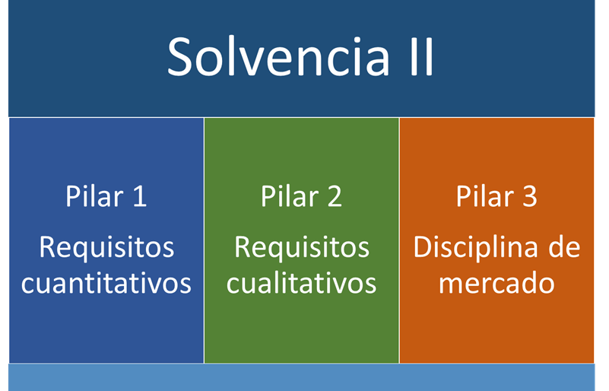
¿Respuesta? Fortalecer el tercer pilar
El objeto es prevenir y gestionar, cuando no es posible la prevención, los riesgos que surgen de que una aseguradora o corredor realicen sus actividades de manera inadecuada con los asegurados, afectando la integridad de la actividad de seguros y la confianza pública en el sector en su conjunto.

Slide 12
Orientación de la agenda de supervisión de CdM en Chile
PBS 19: Conducción del negocio
La autoridad supervisora establece requisitos para la conducción de la actividad aseguradora a fin de garantizar que los clientes reciban un trato justo, antes de celebrar el contrato, y en todo momento hasta que todas las obligaciones contraídas en virtud del contrato hayan sido satisfechas.
PCS 18: Intermediarios
El supervisor establece y exige requerimientos para el comportamiento de intermediarios de seguros, a fin de garantizar que conduzcan su negocio de una manera profesional y transparente.
la

Slide 13
Nuevo esquema de Supervisión de CdM
Nivel 1
Regulatorio
Estándares a partir de:
Legislación del contrato de seguros, DFL N° 251.
Regulación administrativa.
Principios y buenas prácticas de Conducta de Mercado.
Requerimientos mínimos de CdM
Nivel 2
Supervisión
Enfoque de supervisión basado en riesgo para CdM.
Proceso de evaluación de riesgos y actividades de mitigación

Slide 14
Línea de tiempo: desarrollo del proceso regulatorio basado en principios de CdM
07/2014
09/2015
01/2017
03/2017
04/ 2017
11/2017
03/2018
Publicación
1er WP
“Supervisión de CdM”
Publicación
2do WP
“Principios Básicos
de CdM”
Publicación
Propuesta
Normativa
Recepción
Comentarios
de la Industria
Mesas
Consultivas
(85 participantes))
Normativa
Emitida
Primer reporte de Autoevaluación

Slide 15
Primer paso: autoevaluación
En octubre de 2017 la CMF emitió la NCG N° 420 que establece la autoevaluación sobre los principios básicos y buenas prácticas en materia CdM de la industria aseguradora.
Herramienta de diagnóstico
Determinación de brechas en el cumplimiento
Supervisión de los planes de acción de reducción de brechas entregados por las compañías y corredores
Todos los anteriores inputs constituirán la base para el desarrollo del marco normativo de supervisión en materia de CdM.

Slide 16
Los cuatro principios básicos de
Supervisión de CdM
Protección de información de clientes
Gestión de conflictos de interés
Transparencia
Conducta de Mercado
Trato justo
Principios a través de una norma de buenas prácticas, que considera un estándar superior al normativo vigente, y que, por lo mismo, constituye una guía de hacia donde debería desarrollarse la actividad, en aras a desarrollar el mercado.

Slide 17
Principio 1: Trato Justo
Asesoría de calidad, que tome en cuenta los intereses de los clientes.
Proporcionar información adecuada, clara, oportuna y veraz para una correcta comprensión de los productos y servicios ofrecidos, antes, durante y después de la venta.
Ofrecer productos adecuados a las necesidades reales de los clientes.
La oferta de seguros dirigida al segmento de clientes para el cual se diseñó el producto.
Adoptar medidas para garantizar la calidad en la asesoría, y que permita a los clientes adoptar decisiones informadas.

Slide 18
Principio 2: Gestión de conflictos de interés
Independencia de los corredores de seguros respecto a la compañía de seguros en su labor.
Se deberán mitigar las hipótesis de conflictos de interés, pero cuando esto no sea posible se deberán gestionar adecuadamente.
Una forma de gestionarlos es informar y transparentar al potencial asegurado la existencia del conflicto, antes de brindarle asesoría o venderle un producto, con ocasión de un siniestro, o cuando se tenga conocimiento del mismo si éste ocurre posteriormente.
Evitar establecer acuerdos comerciales, metas u objetivos con las compañías de seguros, que limiten su función independiente.

Slide 19
Principio 3: Promoción del desarrollo del mercado a través de la transparencia
Prácticas de negocio transparentes, de acuerdo a criterios éticos.
Contribuir a su educación financiera en materia de seguros, a través de la entrega de una asesoría de calidad que contemple una detallada explicación de los componentes técnicos y financieros de los productos vendidos.

Slide 20
Principio 4: Protección de la información
de los asegurados
En la actividad aseguradora, la seguridad de la información es importante dado que la recopilación, almacenamiento y procesamiento de la información involucra una cantidad significativa de información financiera, médica y personal.
La salvaguardia de datos financieros y personales es una de las principales responsabilidades de la industria de servicios financieros.
Las entidades deberán adoptar todas las medidas necesarias para proteger la información personal y financiera de sus clientes, resguardando su confidencialidad.

Slide 21
Elemento central: Involucramiento del gobierno corporativo de la aseguradora
El Directorio y la alta gerencia de las aseguradoras y corredores de seguro, según corresponda, serán los responsables del cumplimiento de los cuatro principios mencionados.
Deberá aprobar las políticas que los implementan y monitorear su cumplimiento, de modo de velar por que los clientes reciban un trato justo, mientras que la administración deberá establecer los procedimientos para una correcta implementación de dichos principios.

Slide 22
En síntesis…
El desarrollo de un modelo de supervisión de CdM es un desafío muy importante para la CMF. El ejercicio de autoevaluación, levantamiento de brechas y revisión de planes de acción serán importantes insumos para desarrollar una metodología.
A través de esta agenda de CdM la CMF no persigue eliminar las normas y la obligación de su cumplimiento que tienen los agentes, sino complementar dicho marco, y llevar a cabo una evaluación de la calidad de la gestión, del gobierno corporativo y, en un contexto más amplio, de la cultura aseguradora, a objeto de desarrollar un modelo preventivo y flexible en materia de conducta de mercado.

Slide 23
En síntesis…
Lo anterior, no implica renunciar a la potestad de enforcement de la CMF, que continuará aplicándose en las situaciones y casos que correspondan.
El mejoramiento de las prácticas de CdM a lo largo de todos los ciclos del negocio, permitirá a las compañías atender las necesidades de un consumidor empoderado, cada vez más consciente de su influencia personal y la que ejerce en el colectivo, lo que le permite incidir en su entorno, sobre todo a través del uso de nuevas tecnologías.

Slide 24
En síntesis…
Finalmente, un salto en la percepción de la ciudadanía en lo que se refiere a la CdM de las aseguradoras e intermediarios contribuye a mejorar la confianza de la industria como un todo, pilar fundamental para impulsar las tasas de crecimiento del mercado asegurador.
Adecuados sistemas de gestión de riesgos y gobiernos corporativos involucrados en CdM, deberían disminuir los casos en que estos riesgos se materialicen, deriven en sanciones y, más grave que eso, deterioren el activo más relevante de la industria: la confianza.

Slide 25
Conducta de Mercado:
Avances regulatorios en Chile y desafíos para la supervisión de seguros
Daniel García Schilling
Intendente de Seguros
Santo Domingo, abril 2018

